Slide 1
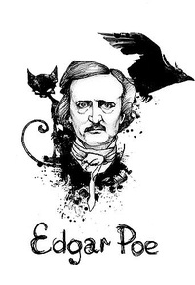
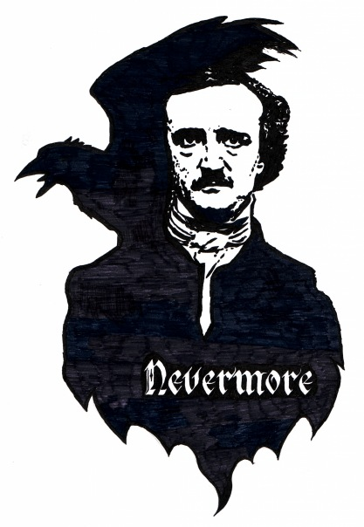
«Философия творчества»

Slide 2
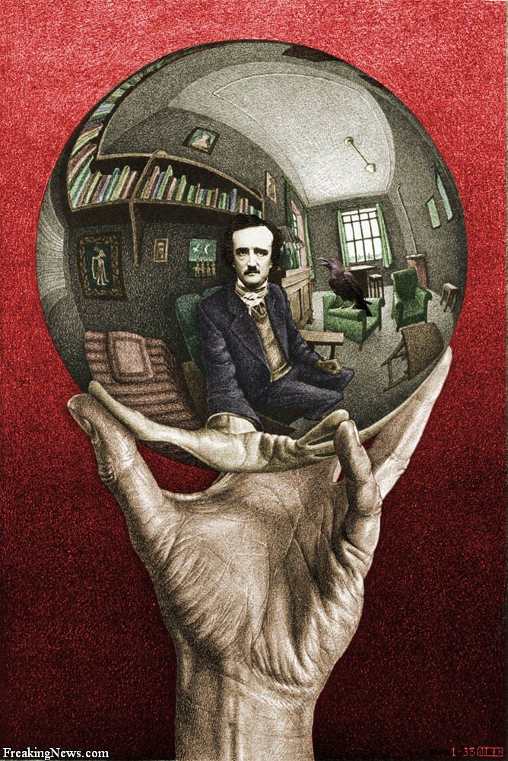
«Из бесчисленных эффектов или впечатлений, способных воздействовать на сердце, интеллект или в общем говоря душу, что именно выберу я в данном случае?»
(Эдгар По)

Slide 3
Modus Operandi (лат. «образ действия»)
«Ни один из моментов не отнесен на счет случайности или интуиции, что работа моя, ступень за ступенью, шла к завершению с точностью и жесткою последовательностью, с какими решают математические задачи»
(Эдгар По)

Slide 4
1. Объем
(лат. при прочих равных условиях)
Объем всех литературных произведений - возможность прочитать их за один присест.
В стихах пренебрегать им никак нельзя.
Окончательный объем «Ворона» около 100 строк.
Ceteris Paribus

Slide 5
2. Эффект
Основная цель: «сделать эти стихи доступными всем»
« Когда говорят о прекрасном, то подразумевают не качество, как обычно предполагается, но эффект; коротко говоря, имеют в виду то полное и чистое возвышение не сердца или интеллекта, но души…»
(Эдгар По)

Slide 6
3.Интонация
Интонация – один из основных приемов, который может передать атмосферу произведения.
«Мой опыт показал мне, что интонация эта - печальная. Прекрасное любого рода в высшем своем выражении неизменно трогает чувствительную душу до слез». (Эдгар По)

Slide 7
4.Поиск «ключевых нот»
Перебрав все художественные приемы, Э.По выбрал – рефрен (регулярно повторяющиеся в поэтическом произведении слово или фраза).
Чтобы повысить эффект, По придерживается однообразия в звучании, но вместе с тем меняет смысл повторяющегося слова
«Nevermore»

Slide 8
5.Характер рефрена
Краткость
Легкость вариаций
Одно слово

Slide 9
6. «Неразумное существо»
Ворон – ключевая фигура в произведении, способная к членораздельной речи, которая также соответствует намеченной интонации.
Оттенок печали;
Повтор;
Монотонность.

Slide 10
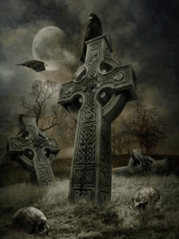
7.Сюжет
«Изо всех печальных предметов какой, в понятиях всего человечества, самый печальный? Смерть». (Эдгар По)
Смерть прекрасной женщины
Влюбленный, оплакивающий свою возлюбленную

Slide 11
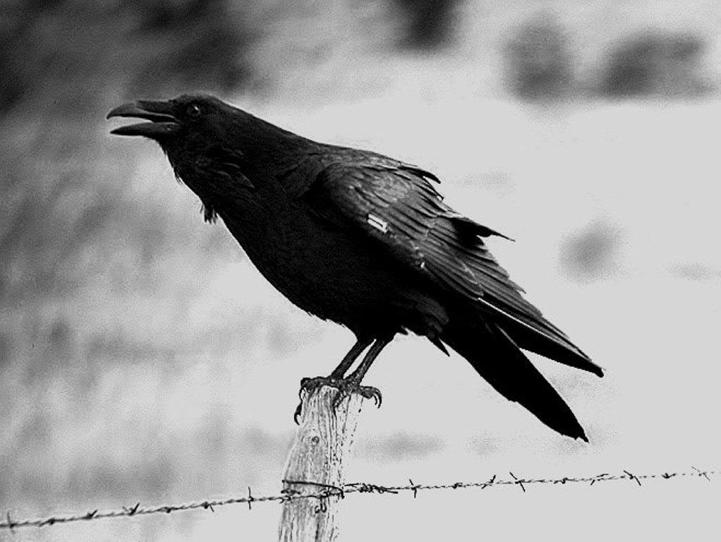
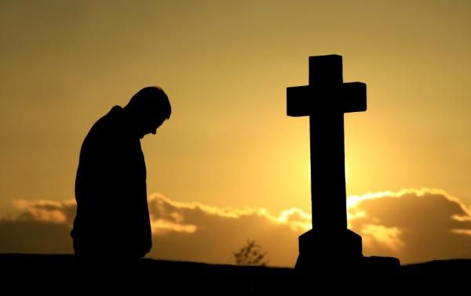
8. Сочетание образов
Убитый горем возлюбленный задает вопросы Ворону, при том, что градация степени важности вопрос изменяется( от обыденности к суеверию).

Slide 12
Обыденные вопросы:
«Мне скажи, дано ль мне свыше там, у Галаадских гор, Обрести бальзам от муки, там, у Галаадских гор?»
Суеверные вопросы:
«Мне скажи: душа, что бремя скорби здесь несет со всеми, Там обнимет ли, в Эдеме, лучезарную Линор - Ту святую, что в Эдеме ангелы зовут Линор?»

Slide 13
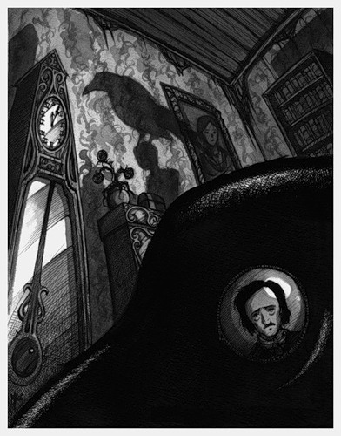
9.Выбор места действия и условие встречи
«Замкнутость пространства абсолютно необходима для эффекта изолированного эпизода»
(Эдгар По)
Подобные границы концентрируют внимание читателя на ходе действия сюжета.

Slide 14
10.Контраст
Сочетание фантастического и нелепого.
11.Развязка
Конец
Повествование заканчивается, не переступая границы реального.

Slide 15
Схема
Объем
Эффект
Интонация
Поиск к.н
Рефрен
Символ
Сюжет
Образы
Место действия и встречи
Контраст
Развязка
Конец

Slide 16
Арабеск
Принцип обозначением причудливого, странного.
«Э.А.По, который считал арабеск результатом воображения, а гротески связывал с сатирой и бурлеском».

Slide 17
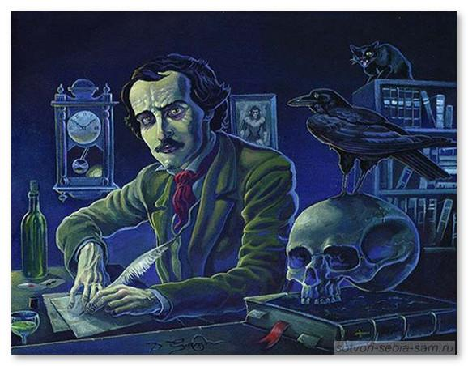
НО…
Известная тонкость;
Определенная доза намека.
«Придают произведению искусства ,то богатство, которое мы путаем с идеалом»Эдгар По

Slide 18
Выводы
1. Придерживаться данной схемы необходимо шаг за шагом, не упуская ни одного пункта.
2. По мнению Э.По, автор должен обладать чувством меры.
3. Несомненно, что схема, предложенная Э.По, уникальна, но чтобы создать настоящий литературный шедевр, необходимо обладать не только талантом, но и быть в своем роде гением.

Slide 19
Работу выполнили:
Крюкова Юлия,
Кремлева Виктория,
201а,
2016

